Slide 1


DERECHO CONSTITUCIONAL
Carlos Andrés Ocampo Gómez
Facultad de Ciencias Sociales y Jurídicas
Programa de Derecho

Slide 2
MEDIOS DE CONTROL CONSTITUCIONAL
Mecanismos judiciales consagrados por la Constitución nacional para garantizar la efectividad de los derechos y deberes constitucionales.
Se caracterizan por ser acciones públicas, ya que pueden ser ejercidas por cualquier persona (natural o jurídica, nacional o extranjera, mayor o menor de edad) salvo la acción de grupo que debe ser interpuesta a través de abogado. También se llaman públicas, porque no buscan un interés particular sino general.
Son considerados mecanismos de participación jurídica ya que buscan poner en movimiento el aparato judicial.

Slide 3
Acción pública de inconstitucionalidad
Es el derecho político que tienen los ciudadanos, que les permite acudir ante la Corte Constitucional para determinar la constitucionalidad de una norma o de algunas expresiones contenidas en ellas, cuando se considere que las mismas vulneran la Constitución
Esta acción tiene como finalidad defender la supremacía y la integridad de la Constitución Política
Constitución Política
ARTÍCULO 40. Todo ciudadano tiene derecho a participar en la conformación, ejercicio y control del poder político. Para hacer efectivo este derecho puede:
(...) 6. Interponer acciones públicas en defensa de la Constitución y de la ley.

Slide 4
Acción pública de inconstitucionalidad
Legitimación por activa
Los ciudadanos colombianos, al ser considerado un derecho político, de cual son excluídos los extranjeros y las personas jurídicas.
Caducidad
Este fenómeno procesal esta ligado al cuestionamiento que se hace a la norma con fuerza material de ley, si estamos frente a un vicio de procedimiento o de forma, La Constitución colombiana en el artículo 242-3 señala el termino preclusivo de un año contado desde la publicación del respectivo acto.
Si lo que se cuestiona ya no es cómo se realizo la ley sino su contenido con respecto a los principios, valores o reglas de la Constitución, no existe termino para interponer la demanda respectiva, por los considerados vicios sustanciales o materiales.

Slide 5
Acción pública de inconstitucionalidad
Decreto 2067 de 1991
El artículo 2° señala los cinco requisitos de la demanda de inconstitucionalidad
El señalamiento de las normas acusadas como inconstitucionales, su transcripción literal por cualquier medio o un ejemplar de la publicación oficial de las mismas;
El señalamiento de las normas constitucionales que se consideren infringidas;
Las razones por las cuales dichos textos se estiman violados;
Cuando fuere el caso, el señalamiento del trámite impuesto por la Constitución para la expedición del acto demandado y la forma en que fue quebrantado; y
La razón por la cual la Corte es competente para conocer de la demanda.

Slide 6
La Acción de Tutela – Art. 86 y Dcto 2591/91
Definición:
La Acción de tutela es una acción judicial residual o subsidiaria que tiene toda persona, para reclamar ante los jueces, la protección de sus derechos fundamentales, cuando quiera que estos resulten amenazados o vulnerados por la acción u omisión de autoridades públicas y los particulares en ciertos casos, mediante un procedimiento preferente y sumario.

Slide 7
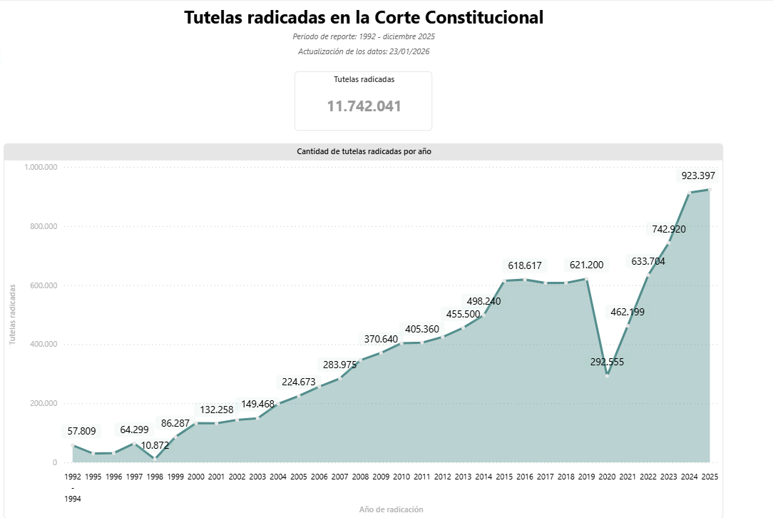

https://www.corteconstitucional.gov.co/lacorte/estadisticas.php

Slide 8
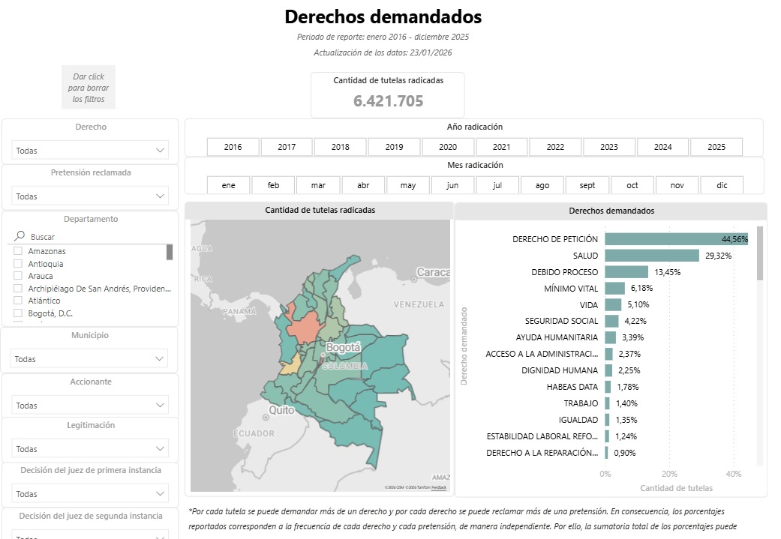
https://www.corteconstitucional.gov.co/lacorte/estadisticas.php

Slide 9
La Acción de Tutela – Art. 86 y Dcto 2591/91
Derechos que protege: Derechos Fundamentales.
Los contenidos en el Titulo II capítulo I de la Constitución, con excepción del derecho a la paz y el derecho al trabajo.
- Los que la Constitución expresamente señala como derechos fundamentales. Ej: Art. 44.
- Los Derechos fundamentales por conexidad.
  Los Derechos humanos reconocidos por tratados y convenios internacionales ratificados por Colombia y que prohíben su limitación en los estados de excepción. (Art. 93 C.N)
  Los derechos que a pesar de no estar contenidos en la Constitución Nacional o en tratados internacionales sean inherentes a la persona humana (Art. 94 C.N). Derechos fundamentales innominados. Ej: dignidad humana, mínimo vital, seguridad laboral reforzada de sujetos de especial protección por parte del Estado.

Slide 10
La Acción de Tutela – Art. 86 y Dcto 2591/91
Procedencia:
Por regla general la Acción de Tutela procede contra las Autoridades públicas, cuando con sus actuaciones u omisiones, amenacen o vulneren algún derecho fundamental.
Por excepción la acción de tutela procede contra particulares.

Slide 11
La Acción de Tutela – Art. 86 y Dcto 2591/91
Procedencia contra particulares:
Cuando esté encargado de la prestación del servicio público de educación.
2. Cuando aquél esté encargado de la prestación del servicio público de salud.
3. Cuando esté encargado de la prestación de servicios públicos domiciliarios.
4. Cuando aquél contra quien se hubiere hecho la solicitud viole o amenace violar el artículo 17 de la Constitución (Se prohíben la esclavitud, la servidumbre y la trata de seres humanos en todas sus formas).
5. Cuando la entidad privada sea aquella contra quien se hubiere hecho la solicitud en ejercicio del habeas data, de conformidad con lo establecido en el artículo 15 de la Constitución.
6. Cuando se solicite rectificación de informaciones inexactas o erróneas. En este caso se deberá anexar la transcripción de la información o la copia de la publicación y de la rectificación solicitada que no fue publicada en condiciones que aseguren la eficacia de la misma. Ej: Medio de comunicación.

Slide 12
La Acción de Tutela – Art. 86 y Dcto 2591/91
Procedencia contra particulares:
7. Cuando el particular actúe o deba actuar en ejercicio de funciones públicas, en cuyo caso se aplicará el mismo régimen que a las autoridades públicas.
8. Cuando la solicitud sea para tutelar de quien se encuentre en situación de subordinación o indefensión respecto del particular contra el cual se interpuso la acción. Se presume la indefensión del menor que solicite la tutela.
Subordinación: Entraña relación de dependencia jurídica (Ej: Empleador-trabajador, menor – representante legal, miembro sindicato- órgano de dirección del sindicato).
Indefensión: cuando una persona se encuentre a merced del poder arbitrario de otra, sin que cuente con medios jurídicos (administrativos o judiciales) o fácticos necesarios para su adecuada defensa, por lo que hay que dotarlos de un medio eficaz de defensa (Ej. Indefenso (anciano, discapacitado) en relación con la persona que le procura el sustento; el ciudadano común frente a los medios de comunicación , relación contractual cuando exista situación dominante del mercado)

Slide 13
La Acción de Tutela – Art. 86 y Dcto 2591/91
Quien la puede interponer: cualquier persona.
La Acción de Tutela puede ser presentada por:
La persona natural titular del derecho, incluso menores de edad y extranjeros
En representación de Personas Jurídicas. Ej. debido proceso o asociación.
Por intermedio de apoderado - Abogado inscrito, el poder debe ser especial, y se presume legítimo razón por la cual no debe ser autenticado.
Agente Oficioso: (T-398/08) Cualquier persona puede interponer una acción de tutela en nombre de un tercero, cuando la persona afectada se encuentre imposibilitada para ejercer la acción personalmente. En este caso la persona que interpone la acción de tutela en nombre de otra debe manifestar de manera expresa que actúa en calidad de agente oficioso y debe probar sumariamente que el titular del derecho fundamental no esté en condiciones físicas o mentales de promover su defensa. (T-502/98; T-242/03; T-503/03).
Defensor del Pueblo y Personeros Municipales: por solicitud del afectado o si este último se encuentra en condiciones de desamparo o indefensión. También podrá presentarla en nombre de colombianos residentes en el exterior. En caso de menores de edad o incapaces, pueden presentarlas incluso contra su voluntad.

Slide 14
La Acción de Tutela – Art. 86 y Dcto 2591/91
Improcedencia: La Acción de Tutela no procede en los siguientes casos:
  1. Cuando existan otros recursos o medios de defensa judicial, salvo que aquélla se utilice como mecanismo transitorio para evitar un perjuicio irremediable. – Principio de subsidiariedad
  En este caso el Juez de Tutela debe verificar que este medio sea realmente idóneo y eficaz para la protección del Derecho amenazado o vulnerado, con el fin de evitar la consumación de un perjuicio irremediable, pues de lo contrario la Acción de Tutela es procedente como mecanismo transitorio:
  a. Idoneidad: Protección adecuada del derecho. (T-999/00; T-847/03).
  b. Eficacia: Que el otro mecanismo de defensa judicial existente para la protección del derecho resuelva el conflicto de manera integral, y de manera oportuna. (T-414 de 1992 yT-076 de 2003).

Slide 15
La Acción de Tutela – Art. 86 y Dcto 2591/91
Improcedencia: La Acción de Tutela no procede en los siguientes casos:
2. Cuando para proteger el derecho se pueda invocar el recurso de habeas corpus.
3. Cuando se pretenda proteger derechos colectivos, tales como la paz y los demás mencionados en el artículo 88 de la Constitución Política, salvo que que exista conexidad entre la vulneración de un derecho colectivo y la violación o amenaza a un derecho fundamental, de tal suerte que el daño o la amenaza del derecho fundamental sea "consecuencia inmediata y directa de la perturbación del derecho colectivo";
4. Cuando sea evidente que la violación del derecho originó un daño consumado, salvo cuando continúe la acción u omisión violatoria del derecho.
5. Cuando se trate de actos de carácter general, impersonal y abstracto: leyes, decretos, resoluciones, ordenanzas, etc, ya que contra este tipo de actos existen recursos alternativos mediante los cuales pueden ser cuestionados (constitucionalidad, nulidad, revisión, etc.).

Slide 16
La Acción de Tutela – Art. 86 y Dcto 2591/91
Improcedencia: La Acción de Tutela no procede en los siguientes casos:
6. Cuando sin motivo justificado, la misma acción sea presentada por la misma persona o su representante ante varios jueces, en tal caso se rechazarán o decidirán desfavorablemente todas las solicitudes. (Acción de tutela temeraria -T-453/08)
7. Contra providencias judiciales (sentencias y autos): salvo que se configure una vía de hecho o las causales de procedibilidad de la acción de tutela contra providencias judiciales
8. Contra fallos de tutela: la Corte Constitucional en Sentencia SU-627 de 2015 precisó que la acción de tutela contra una sentencia de tutela procede de manera excepcional cuando haya sido proferida por un juez o tribunal de la República (No procede contra las sentencias de tutela proferidas por la Corte Constitucional) y se esté ante irregularidades procesales que afecten los derechos fundamentales, siempre y cuando, además de cumplir con los requisitos genéricos de procedibilidad de la tutela contra providencias judiciales, se verifique lo siguiente.
Que la acción de tutela presentada no comparta identidad procesal con la solicitud de amparo cuestionada.
Que se demuestre, de manera clara y suficiente, que la decisión adoptada en la sentencia de tutela fue producto de una situación de fraude.
Que no exista otro medio, ordinario o extraordinario, eficaz para resolver la situación.

Slide 17

La Acción de Tutela – Art. 86 y Dcto 2591/91
Características:
Informalidad: la Acción de tutela puede ser presentada verbalmente o por escrito, sin necesidad de abogado.
Subsidiariedad: La Acción de Tutela solo es procedente cuando no exista otro mecanismo de defensa judicial para la protección del derecho amenazado o vulnerado, salvo que se utilice como mecanismo transitorio para evitar un perjuicio irremediable. La Corte ha sostenido desde su inicio que la Acción de Tutela no puede suplantar los otros medios judiciales existentes (T-001/92; T-366/08; T-373/08; T-409/08).
Tramite preferente: la Acción de Tutela será tramitada con prelación para lo cual se pospondrá cualquier asunto de naturaleza diferente, salvo el de habeas corpus.
Sumaria, especifica e inmediata.

Slide 18
La Acción de Tutela – Art. 86 y Dcto 2591/91
Tramite o Procedimiento de la Acción de Tutela:
Presentación de la acción de tutela (Art. 1, 5, 10, 14 y 15 Decreto 2591 de 1991)
Admisión: una vez presentada la Acción de Tutela el juez deberá proferir un auto admisorio. Si el juez no puede determinar el hecho o la razón que motiva la Acción de Tutela, ordenara al accionante que corrija la solicitud en un término de tres días. Si no la corrige, la solicitud podrá ser rechazada.
Medidas provisionales de protección (Art. 7 dcto 2591/91). A petición de parte o de oficio el juez puede decretar medidas especiales de protección para proteger el derecho en el auto admisorio de la demanda, como la suspensión de la aplicación del acto vulnerador o cualquier medida de conservación o seguridad encaminada a proteger el derecho o evitar más daños.
4. Vinculación de terceros: cuando el juez considere que la tutela ha debido dirigirse contra alguna entidad o persona que no fue accionada, está en la obligación de vincularlas al proceso con miras a garantizarle el derecho de defensa y garantizar también la plena protección de los derechos fundamentales del accionante. No vincular a quien es responsable total o parcialmente de la vulneración de un derecho fundamental constituye causal de nulidad.

Slide 19
La Acción de Tutela – Art. 86 y Dcto 2591/91
Tramite o Procedimiento de la Acción de Tutela:
5. Fallo de Tutela: Debe proferirse en un término máximo de 10 días contados a partir de su presentación. En el fallo el juez puede:
Tutelar los derechos fundamentales invocados.
No tutelar los derechos fundamentales invocados cuando no constata amenaza o vulneración.
Negar la tutela por improcedente. (Art. 5 y 6 Decreto 2591 de 1991)

Slide 20
La Acción de Tutela – Art. 86 y Dcto 2591/91
Tramite o Procedimiento de la Acción de Tutela:
6. Impugnación del Fallo (Art. 31 y 32 dcto 2591/91): el fallo de tutela puede ser impugnado dentro de los 3 días siguientes a su notificación, por “el Defensor del Pueblo, el solicitante, la autoridad pública o el representante del órgano correspondiente”.
  Dentro de los dos días siguientes a la impugnación, el juez debe remitir el expediente al superior jerárquico.
  El juez que conozca de la impugnación, debe proferir el fallo de segunda instancia dentro de los 20 días siguientes a la recepción del expediente.
  Dentro de los diez días siguientes a la ejecutoria del fallo de segunda instancia, el juez remitirá el expediente a la Corte Constitucional, para su eventual revisión.
  Los fallos que no sean impugnados deberán ser enviados al siguiente día a la Corte Constitucional para su revisión eventual.

Slide 21
La Acción de Tutela – Art. 86 y Dcto. 2591/91
Tramite o Procedimiento de la Acción de Tutela:
7. Cumplimiento del fallo
El juez de 1ª instancia tiene la competencia para hacer cumplir el fallo. Si la autoridad pública o el particular responsable del agravio no cumple con lo ordenado por el fallo dentro de las 48 horas siguientes, el juez se requerirá al superior jerárquico del aquel para que lo haga cumplir y para que inicie el correspondiente proceso disciplinario. Si pasadas otras 48 horas el responsable no ha cumplido con el fallo, el juez ordenara abrir proceso disciplinario contra el superior jerárquico y adoptara directamente todas las medidas necesarias para el cabal cumplimiento del mismo (Art. 27 Dcto 2591/1991).
Agotado lo anterior, el Juez sancionara por desacato al responsable y a su superior hasta que cumplan la sentencia, con arresto hasta de 6 meses y multa hasta de 20 salarios mínimos mensuales. La sanción deberá ser consultada al superior jerarquico del juez que la imponga quien decidirá dentro de los 3 días siguientes si debe revocarse la sanción (Art. 52 Dcto. 2591/1991).

Slide 22
La Acción de Tutela – Art. 86 y Dcto 2591/91
Tramite o Procedimiento de la Acción de Tutela:
8. Revisión eventual de Sentencias de tutela por la Corte Constitucional:
Los artículos 33, 34, 35 y 36 del decreto 2591 de 1991 regulan la etapa final del procedimiento de tutela. Esta última etapa consiste en la posibilidad de que la Corte Constitucional, como órgano de cierre en materia constitucional pueda revisar lo previamente decidido por los jueces en las instancias procesales que se hayan surtido.
La selección de tutelas para revisión es un asunto discrecional de la Corte, pero el Defensor del Pueblo o un Magistrado de la Corte podrán insistir en la revisión de una tutela excluida por la sala de selección cuando considere que la revisión puede aclarar el alcance de un derecho o evitar un perjuicio grave. Así mismo, el Procurador General podrá pedir la revisión de una tutela cuando lo considere necesario para la defensa del orden jurídico, el patrimonio público o considere amenazados los derechos fundamentales.
Así mismo, antes de que el fallo de tutela sea elegido o no elegido para revisión, cualquiera de los interesados podrá enviar un derecho de petición a la Corte Constitucional con el fin de que seleccionen el fallo explicando las razones de su petición.

Slide 23
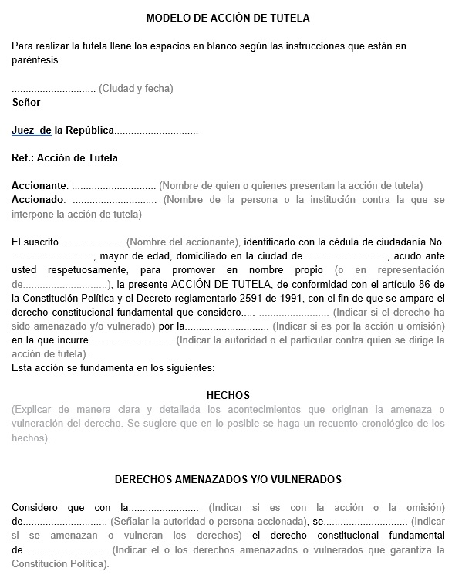
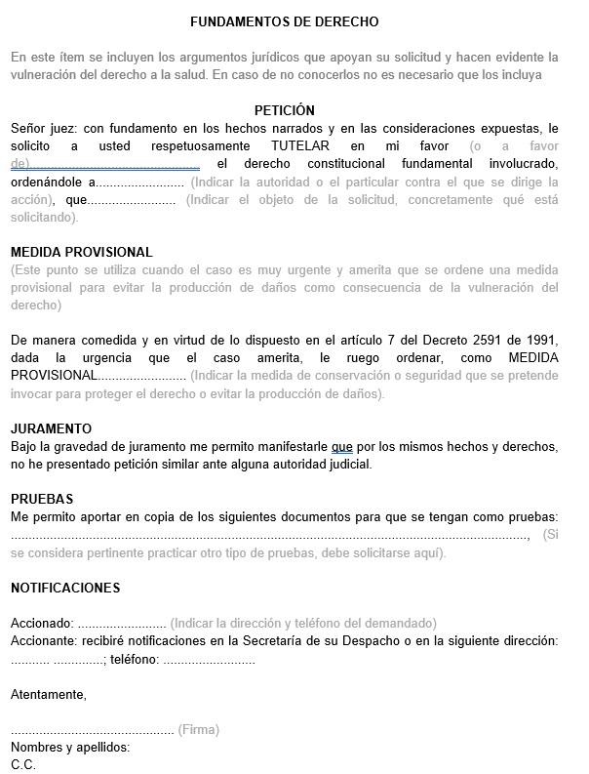

Slide 24
Acción de cumplimiento: Art. 87 y Ley 393/97
Finalidad:
La acción de cumplimiento tiene por objeto lograr que la autoridad pública o el particular que ejerce funciones públicas, cumpla con un deber contenido en una ley o acto administrativo que ha omitido cumplir.

Slide 25
Acción de cumplimiento: Art. 87 y Ley 393/97
Normas sobre las cuales recae la acción: la acción de cumplimiento es procedente para hacer cumplir deberes contenidos en cualquiera de las siguientes normas:
La ley en sentido formal: es la ley expedida por el Congreso (ordinaria, orgánica, estatutaria, marco, etc).
Los decretos dictados por el Gobierno (Presidente de la Republica + un Ministro).
Los decretos con fuerza de ley expedidos por el gobierno con base en la facultad extraordinaria conferida por el Congreso (art. 150 # 10 C.N: legislación delegada)
Los decretos dictados en los estados de excepción: el que declara el estado y los que desarrollan el estado de excepción. Decretos legislativos.
Actos Administrativos Definitivos: pueden ser de contenido general (como ordenanzas y acuerdo) o particular (resoluciones).

Slide 26
Acción de cumplimiento: Art. 87 y Ley 393/97
Competencia:
Jurisdicción contencioso administrativa. En primera instancia los jueces administrativos del circuito y en segunda instancia el tribunal contencioso administrativo.
Quien puede la interponer (Legitimación por activa):
Cualquier persona: natural o jurídica, nacional o extranjera, mayor o menor de edad)
Los servidores públicos en razón de su cargo.

Slide 27
Acción de cumplimiento: Art. 87 y Ley 393/97
Contra quien se puede interponer (Legitimación por pasiva):
Cualquier autoridad pública o particular que cumpla funciones públicas.

Slide 28
Acción de cumplimiento: Art. 87 y Ley 393/97
Requisitos de la Acción:
Que la obligación aparezca en una norma o acto administrativo y sea clara, expresa y exigible. Por ejemplo, tratándose de un acto administrativo de contenido particular, si aún está en trámite la vía gubernativa, éste aun no es exigible.
Que el mandato este en cabeza de la autoridad o el particular que se demanda. No obstante, si el juez considera que el demandado no es la autoridad encargada de cumplir con la norma o el acto administrativo, deberá vincular al que éste obligado a cumplir.
Que el accionante previamente haya reclamado el cumplimiento del deber legal o administrativo y la autoridad se haya ratificado en su incumplimiento o no contestado dentro de los diez (10) días siguientes a la presentación de la solicitud. Excepcionalmente se podrá prescindir de este requisito, cuando el cumplirlo a cabalidad genere el inminente peligro de sufrir un perjuicio irremediable para el accionante, caso en el cual deberá ser sustentado en la demanda.

Slide 29
Acción de cumplimiento: Art. 87 y Ley 393/97
Causales de Improcedencia:
Cuando se ejerza para proteger derechos que puedan ser garantizados mediante la Acción de Tutela. En estos eventos, el Juez le dará a la solicitud el trámite correspondiente al derecho de Tutela.
Cuando el afectado tenga o haya tenido otro instrumento judicial para lograr el efectivo cumplimiento del Acto Administrativo, salvo, que de no proceder el Juez, se siga un perjuicio grave e inminente para el accionante. (Subsidiaridad de la acción de cumplimiento)
Para perseguir el cumplimiento de normas que establezcan gastos.
Para obtener indemnizaciones por los perjuicios que pueda llegar a causar el incumplimiento de una ley o un acto administrativo.
Para obligar a las autoridades judiciales a cumplir términos legales.

Slide 30
Acciones Populares: Art. 88 y Ley 472 de 1998
Definición:
Es el medio procesal que puede ejercer cualquier persona, natural o jurídica, pública o privada, nacional o extranjera, mayor o menor de edad, contra toda acción u omisión de las autoridades públicas o de los particulares, que hayan violado o amenacen violar los derechos e intereses colectivos.
Finalidad de la acción popular:
Evitar el daño contingente
Hacer cesar el peligro, la amenaza, la vulneración o agravio,
Restituir las cosas a su estado anterior cuando fuere posible.

Slide 31
Acciones Populares: Art. 88 y Ley 472 de 1998
  Procedencia:
  Las acciones populares proceden contra toda acción u omisión de las autoridades públicas o de los particulares, que hayan violado o amenacen violar los derechos e intereses colectivos.
  Competencia:
  Jurisdicción contencioso administrativa: cuando se dirige contra autoridades públicas.
Jurisdicción ordinaria civil: cuando se dirige contra particulares. (Jueces civiles del circuito).

Slide 32
Acciones Populares: Art. 88 y Ley 472 de 1998
Quien la puede interponer (legitimación por activa):
Toda persona natural o jurídica por si misma o por intermedio de apoderado.
Las organizaciones No Gubernamentales, las Organizaciones Populares, Cívicas o de índole similar.
Las entidades públicas que cumplan funciones de control, intervención o vigilancia, siempre que la amenaza o vulneración a los derechos e intereses colectivos no se haya originado en su acción u omisión.
El Procurador General de la Nación, el Defensor del Pueblo y los Personeros Distritales y municipales, en lo relacionado con su competencia.
Los alcaldes y demás servidores públicos que por razón de sus funciones deban promover la protección y defensa de estos derechos e intereses.
Contra quien se puede interponer (legitimación por pasiva):
  La Acción Popular se dirigirá contra el particular (persona natural o jurídica) o la autoridad pública cuya actuación u omisión se considere que amenaza, viola o ha violado el derecho o interés colectivo.
  En caso de que se desconozcan los responsables de la vulneración o amenaza, corresponderá al juez determinarlos.

Slide 33
Acciones Populares: Art. 88 y Ley 472 de 1998
  Improcedencia:
  La Acción popular no procede cuando ya se ha consumado la vulneración o el daño al derecho o interés colectivo.
  Características:
Tramite preferencial: Las acciones populares preventivas se tramitarán con preferencia a las demás que conozca el juez competente, excepto el recurso de Habeas Corpus, la Acción de Tutela y la Acción de cumplimiento.
Las acciones populares podrán incoarse y tramitarse en todo tiempo y lugar, aun en los estados de excepción.
Facilidades para promover las acciones populares: El interesado podrá acudir ante el Personero Distrital o Municipal, o a la Defensoría del Pueblo para que se le colabore en la elaboración de su demanda o petición, así como en los eventos de urgencia o cuando el solicitante no sepa escribir.

Slide 34
Acciones Populares: Art. 88 y Ley 472 de 1998
Tramite o Procedimiento:
Demanda o Solicitud
Medidas cautelares: Antes de la notificación de la demanda.
Ordenar la inmediata cesación de las actividades que puedan originar el daño, que lo hayan causado o lo sigan ocasionando;
Ordenar que se ejecuten los actos necesarios, cuando la conducta potencialmente perjudicial o dañina sea consecuencia de la omisión del demandado;
Obligar al demandado a prestar caución para garantizar el cumplimiento de cualquiera de las anteriores medidas previas;
Ordenar con cargo al Fondo para la Defensa de los Derechos e Intereses Colectivos los estudios necesarios para establecer la naturaleza del daño y las medias urgentes a tomar para mitigarlo.

Slide 35
Acciones Populares: Art. 88 y Ley 472 de 1998
Tramite o Procedimiento:
3. Notificación del auto admisorio de la demanda:
En el auto que admita la demanda el juez ordenará su notificación personal al demandado.
A los miembros de la comunidad se les deberá informar a través de un medio masivo de comunicación o de cualquier mecanismo eficaz.
Si la demanda no hubiere sido promovida por el Ministerio Público se le comunicará el auto admisorio de la demanda, con el fin de que intervenga como parte pública en defensa de los derechos e intereses colectivos, en aquellos procesos que lo considere conveniente.
Además, se le comunicará a la entidad administrativa encargada de proteger el derecho o el interés colectivo afectado.

Slide 36
Acciones Populares: Art. 88 y Ley 472 de 1998
Tramite o Procedimiento:
4. Pacto de Cumplimiento: contestada la demanda, el juez citará a las partes y al Ministerio Público a una audiencia especial en la cual escuchará las diversas posiciones sobre la acción instaurada. La intervención del Ministerio Público y de la entidad responsable de velar por el derecho o interés colectivo será obligatoria.
En dicha audiencia podrá establecerse un pacto de cumplimiento a iniciativa del juez en el que se determine la forma de protección de los derechos e intereses colectivos y el restablecimiento de las cosas a su estado anterior, de ser posible.

Slide 37
Acciones Populares: Art. 88 y Ley 472 de 1998
Tramite o Procedimiento:
5. Sentencia: La sentencia que acoja las pretensiones del demandante de una acción popular podrá contener:
Una orden de hacer o de no hacer que definirá de manera precisa la conducta a cumplir con el fin de proteger el derecho o el interés colectivo amenazado o vulnerado.
Condenar al pago de perjuicios cuando se haya causado daño a un derecho o interés colectivo en favor de la entidad pública no culpable que los tenga a su cargo. En caso de daño a los recursos naturales el juez procurará asegurar la restauración del área afectada destinando para ello una parte de la indemnización.
Exigir la realización de conductas necesarias para volver las cosas al estado anterior a la vulneración del derecho o del interés colectivo, cuando fuere físicamente posible.

Slide 38
Acciones Populares: Art. 88 y Ley 472 de 1998
Tramite o Procedimiento:
6. Incentivos:
El Articulo 39 de la ley 472 de 1998 establecía que el demandante de una acción popular tenía derecho recibir un incentivo que el juez fijará entre diez (10) y ciento cincuenta (150) salarios mínimos mensuales. Cuando el demandante era una entidad pública, el incentivo se destinaba al Fondo de Defensa de Intereses Colectivos.
Así mismo, el Artículo 40 de la misma ley establecía que en las acciones populares que se generen en la violación del interés colectivo a la moralidad administrativa, el demandante tenía derecho a recibir el quince por ciento (15%) del valor que recupere la entidad pública en razón a la acción popular.
Ambas normas fueron derogadas por el Articulo 1 de la Ley 1425 de 2010.

Slide 39
Acción de grupo: Art. 88 y Ley 472 de 1998
Definición:
Acción interpuesta por un número plural o un conjunto de personas, que no sean inferior a veinte (20) y que reúnen condiciones uniformes respecto de una misma causa que originó perjuicios individuales para dichas personas.
Características
Como características principales de la acción de grupo, tanto la jurisprudencia como la doctrina han establecido las siguientes:
ES UNA ACCIÓN INDEMNIZATORIA
ES UNA ACCIÓN PRINCIPAL
SE REQUIERE ABOGADO
NO TIENE COMO PROPÓSITO CENTRAL EL RESTABLECIMIENTO DE DERECHOS COLECTIVOS

Slide 40
Acción de grupo: Art. 88 y Ley 472 de 1998
Caducidad
Dos años después de producirse el daño.
Cuatro meses si el daño proviene de un acto administrativo y se pretende la nulidad del mismo.
Parte pasiva
Entidades públicas por acción u omisión
Personas privadas que desempeñen funciones administrativas
Particulares que afecten los derechos protegidos por esta clase de acciones
La Jurisdicción de lo Contencioso Administrativo o la Jurisdicción Ordinaria Civil son los competentes para conocer de este tipo de acciones

Slide 41
Habeas Corpus: Art. 30 y Ley 1095 de 2006
Definición:
  El Hábeas Corpus es un derecho fundamental y, a la vez, una acción constitucional que protege la libertad personal cuando alguien es privado de la libertad con violación de las garantías constitucionales o legales, o cuando esta privación se prolonga ilegalmente.
Competencia:
  Todos los jueces y tribunales de la Rama Judicial del Poder Público.
  Si el juez al que le hubiere sido repartida la acción ya hubiere conocido con antelación sobre la actuación judicial que origina la solicitud de Hábeas Corpus, deberá declararse impedido y trasladar las diligencias, de inmediato, al juez siguiente –o del municipio más cercano– de la misma jerarquía, quien deberá fallar sobre la acción dentro de los términos previstos para ello.

Slide 42
Habeas Corpus: Art. 30 y Ley 1095 de 2006
Quien la puede interponer (Legitimación por activa):
La persona que se está viendo afectada en su derecho a la libertad.
Cualquier persona en nombre del afectado sin necesidad de poder
El Defensor del pueblo y el Procurador General de la Nación.
Características:
Debe ser resuelta en un término máximo de 36 horas.
Puede ser invocada en cualquier tiempo, mientras que la violación persista, incluso en días festivos o de vacancia judicial.
Se puede interponer solo una vez.
Puede ser ejercida sin ninguna formalidad o autenticación. Podrá ser entablada verbalmente.

Slide 43
Habeas Corpus: Art. 30 y Ley 1095 de 2006
Tramite:
1. Petición: La petición de Hábeas Corpus deberá contener:
-El nombre de la persona en cuyo favor se instaura la acción.
-Las razones por las cuales se considera que la privación de su libertad es ilegal o arbitraria.
-La fecha de reclusión y el lugar donde se encuentra la persona privada de la libertad.
-Si se conoce el nombre y cargo del funcionario que ha ordenado la privación de la libertad.
-El nombre, documento de identidad y lugar de residencia del solicitante.
-La afirmación, bajo la gravedad del juramento de que ningún otro juez ha asumido el conocimiento de la solicitud de Hábeas Corpus o decidido sobre la misma.

Slide 44
Habeas Corpus: Art. 30 y Ley 1095 de 2006
Tramite:
2. Presentada la solicitud el juez procederá a:
Realizar inspección a las diligencias o expedientes.
Solicitar información al director del centro de reclusión, y de las autoridades que considere pertinentes, sobre todo lo concerniente a la privación de la libertad.
Entrevistarse con la persona en cuyo favor se instaura la acción de Hábeas Corpus para verificar los hechos consignados en la petición.

Slide 45
Habeas Corpus: Art. 30 y Ley 1095 de 2006
Tramite:
3. Decisión: Demostrada la violación de las garantías constitucionales o legales, el juez ordenará inmediatamente la liberación de la persona privada de la libertad, por auto interlocutorio contra el cual no procede recurso alguno.
4. Impugnación: La providencia que niegue el Hábeas Corpus podrá ser impugnada, dentro de los 3 días calendario siguientes a la notificación.
Presentada la impugnación, el juez remitirá las diligencias dentro de las siguientes 24 horas al superior jerárquico correspondiente, quien deberá fallar dentro de los 3 días hábiles siguientes.
La decisión de habeas corpus tan solo puede ser impugnada si ha resultado contraria al accionante. “el habeas corpus es un derecho de la persona y no una garantía en favor de las instituciones”.

Slide 46
Habeas Corpus: Art. 30 y Ley 1095 de 2006
Código Penal
Artículo 177. Desconocimiento de hábeas corpus
El juez que no tramite o decida dentro de los términos legales una petición de habeas corpus o por cualquier medio obstaculice su tramitación, incurrirá en prisión de treinta y dos (32) meses a noventa (90) meses y pérdida del empleo o cargo público.

Slide 47
PREGUNTAS
1. En la Cárcel Modelo de Bogotá se presenta un hacinamiento del 250%. Los internos denuncian falta de agua potable, alimentación insuficiente y ausencia de atención médica. Una epidemia de tuberculosis se expande entre los reclusos. Además, un recluso enfermo solicita traslado a un hospital porque su vida corre peligro y su familia nos contactó como abogados para acompañar la defensa de sus derechos.

Slide 48
PREGUNTAS
1.1 El mecanismo idóneo para exigir protección inmediata al recluso enfermo es:
A) Acción de tutela.
B) Acción de grupo.
C) Acción popular.
D) Hábeas corpus.

Slide 49
PREGUNTAS
1.2 La acción que corresponde para proteger de forma estructural la salubridad pública de los internos es:
A) Acción de tutela.
B) Acción de grupo.
C) Acción popular.
D) Hábeas corpus.

Slide 50
PREGUNTAS
1.3 treinta (30) reclusos afectados por enfermedades, que se enteraron de su buena gestión, desean obtener indemnización por daños a su salud causados por las condiciones del penal, que acción se debe interponer:
A) Acción de tutela.
B) Acción de grupo.
C) Acción popular.
D) Hábeas corpus.

Slide 51
PREGUNTAS
2. Usted y su amigo Pedro se encuentran departiendo en el parque de su barrio, cuando de un momento a otro llega un policía vecino de ustedes, con el cual Pedro ha tenido inconvenientes y, sin argumento alguno, lo retiene y lo ingresa a la patrulla de la Policía. Usted le indaga al policía sobre cuál es el motivo de su retención, y este le responde “que porque se le da la gana”.
En el caso planteado ¿qué acción constitucional sería la procedente para buscar la libertad de su amigo?:
A. Acción de grupo.
B. Acción de tutela, buscando evitar un perjuicio irremediable.
C. Un derecho de petición, solicitando ante el Comando de Policía la libertad de su amigo.
D. Habeas Corpus.

Slide 52
PREGUNTAS
3. La Corte Constitucional debe resolver una tutela interpuesta por una comunidad indígena que alega que un Decreto Legislativo vulnera sus derechos ancestrales al permitir explotación minera en su territorio sin consulta previa. El Gobierno sostiene que el decreto se ajusta a la Ley 685 de 2001 (Código de Minas), mientras que la comunidad invoca el Convenio 169 de la OIT, ratificado por Colombia.
¿Qué criterios debe aplicar la Corte para resolver el conflicto entre la normativa interna y los tratados internacionales de derechos humanos?
Dar primacía a la ley interna, pues el Código de Minas es posterior al Convenio 169 de la OIT.
Aplicar el bloque de constitucionalidad (art. 93 CP) y el control de convencionalidad, privilegiando el estándar más favorable a la protección de derechos fundamentales.
Remitir el caso al Congreso de la República para que legisle sobre la contradicción normativa.
Declarar la inexequibilidad del Convenio 169 por considerarlo contrario a la soberanía nacional.

Slide 53
PREGUNTAS
4. Un grupo de 60 habitantes de una vereda lo contrata porque una empresa multinacional inició excavaciones cerca de su única fuente de agua. La comunidad teme que el agua se contamine, aunque aún no ha ocurrido un daño visible. Ellos quieren que usted detenga la obra de inmediato y que, además, la empresa pague los perjuicios causados.
Como su abogado, ¿qué consejo técnico les daría sobre la procedencia de las acciones?
Se debe interponer una Acción de Grupo para detener la obra, ya que son más de 20 personas y buscan una indemnización.
B. Se debe interponer una Acción Popular para prevenir el daño al medio ambiente y, de forma separada, una Acción de Grupo si desean reclamar perjuicios económicos individuales.
C. La Acción Popular es suficiente para ambas pretensiones, pues el juez de esta acción puede ordenar el pago de indemnizaciones a favor de cada habitante.
D. Se debe interponer una Acción de Tutela masiva, ya que el riesgo al agua es un perjuicio irremediable que prima sobre cualquier otra acción.

Slide 54


